Slide 1





A
B
C
KHỞI ĐỘNG

Slide 2



Slide 3






Số điền vào chỗ chấm là:
4 ${km}^{2}$ = ….. $ha$
A. 400
B. 4
C. 40 000

Slide 4
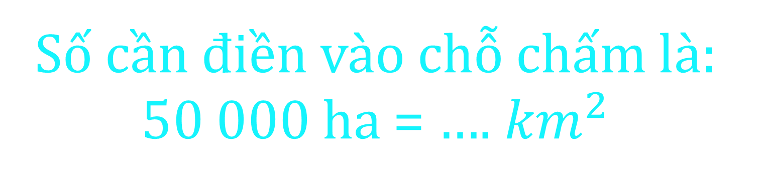
Số cần điền vào chỗ chấm là: 50 000 ha = …. ${km}^{2}$
A. 5
B. 50
C. 500

Slide 5
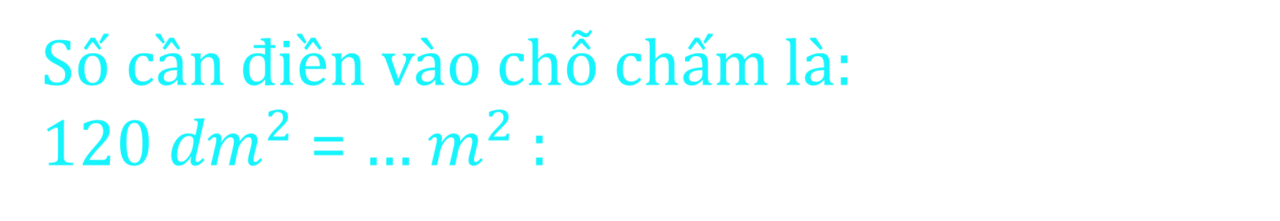
Số cần điền vào chỗ chấm là:
120 ${dm}^{2}$ = … $m^{2}$:
A. 12
B. 1,2
C. 0,12

Slide 7
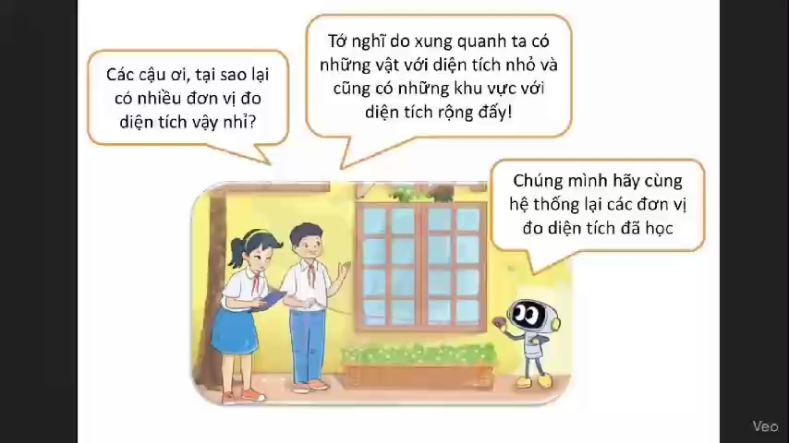


Slide 9
Các đơn vị đo diện tích đã học
Lớn hơn mét vuông
Mét vuông
Bé hơn mét vuông
…
km²
ha
m²
dm²
cm²
mm²
1km²
1 ha
1 m²
1 dm²
1 cm²
1 mm²
1
1
1
1
1
=
km²
=
ha
=
m²
=
dm²
=
cm²
= 100 ha
10 000
100
100
100
100
= hm²
= 10 000 m²
= 100 dm²
= 100 cm²
= 100 mm²
Notes:
9

Slide 10




Slide 11
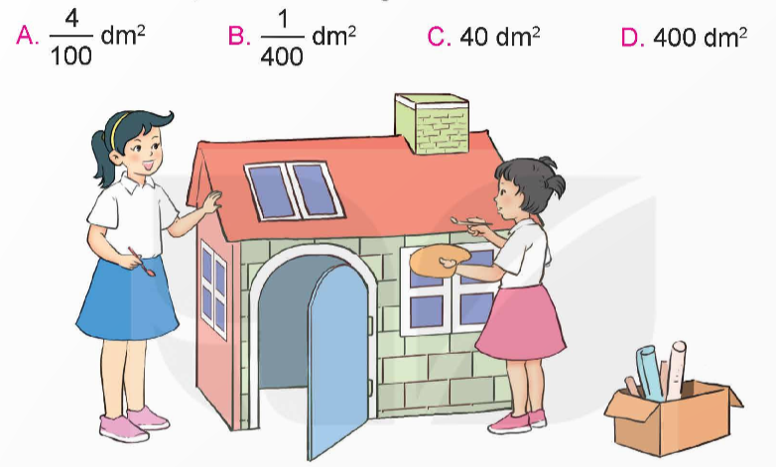

1
Chọn câu trả lời đúng
Mai và Mi vừa làm một ngôi nhà bằng bìa cứng. Mặt sàn của ngôi nhà có dạng hình vuông với diện tích là 4 m². Diện tích mặt sàn của ngôi nhà đó tính theo đơn vị đề-xi-mét vuông là:

Slide 13
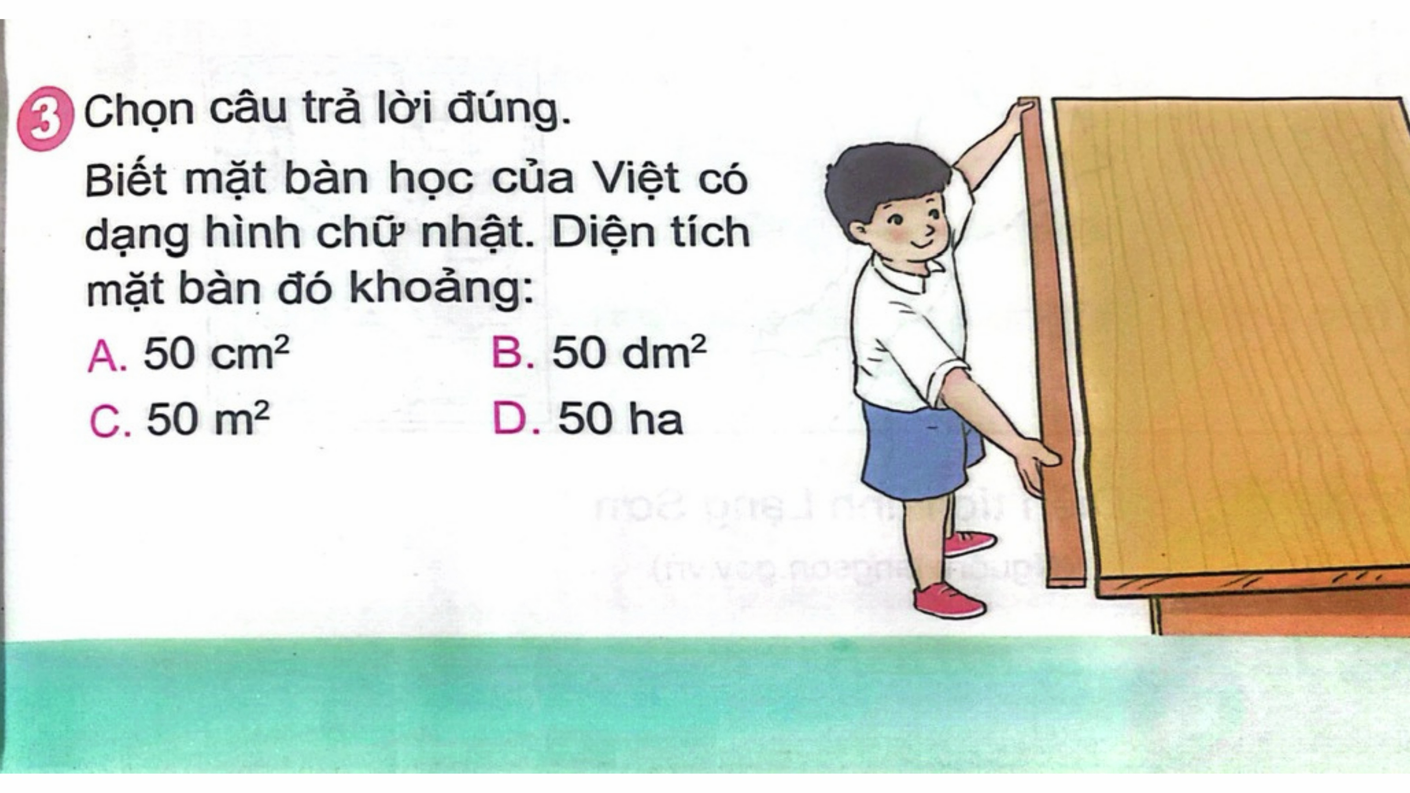

Slide 14
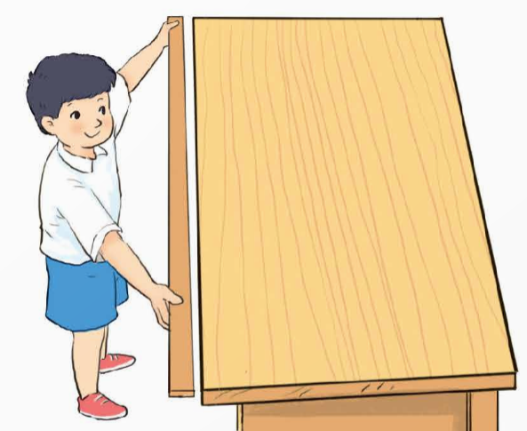
3
Chọn câu trả lời đúng
Biết mặt bàn học của Việt có dạng hình chữ nhật. Diện tích mặt bàn đó khoảng:
A. 50 cm²
B. 50 dm²
C. 50 m²
D. 50 ha

Slide 15

Ước lượng số đo diện tích của một số đồ vật trong lớp

Slide 16







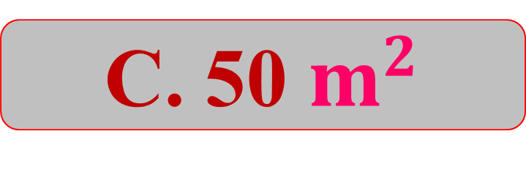
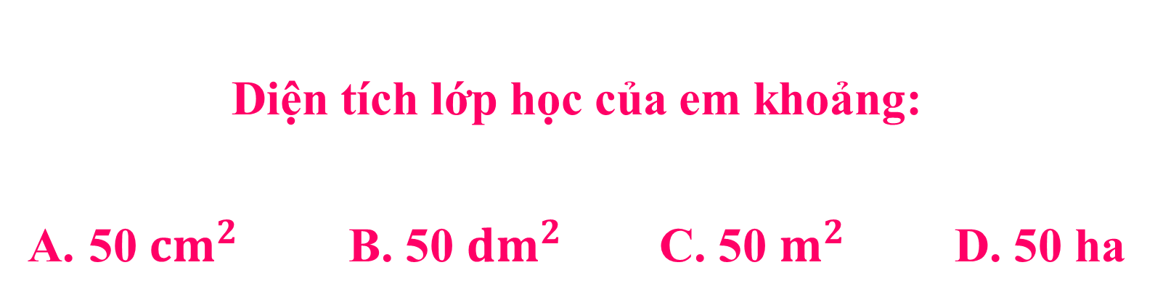
Rung Chuông Vàng
Hết giờ
Hết giờ
00
01
02
03
04
05
06
07
08
09
10
11
12
13
14
15
Diện tích lớp học của em khoảng:
50 ${cm}^{2}$ B. 50 ${dm}^{2}$ C. 50 $m^{2}$ D. 50 ha
Bắt đầu
C. 50 $m^{2}$
Câu hỏi
Đáp án

Slide 17
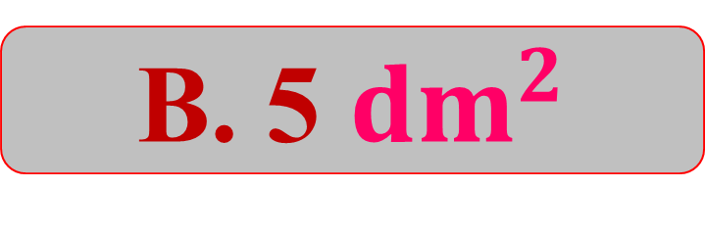
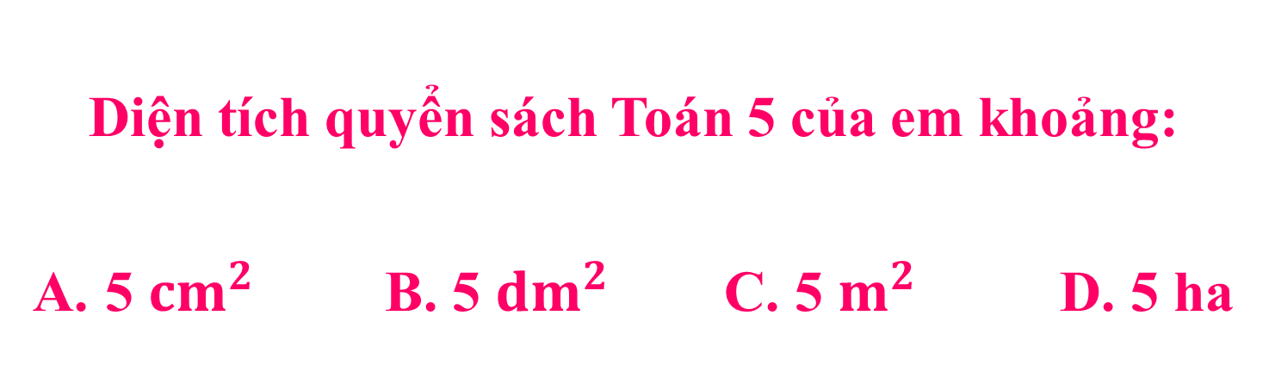
Rung Chuông Vàng
Hết giờ
Hết giờ
00
01
02
03
04
05
06
07
08
09
10
11
12
13
14
15
Diện tích quyển sách Toán 5 của em khoảng:
5 ${cm}^{2}$ B. 5 ${dm}^{2}$ C. 5 $m^{2}$ D. 5 ha
Bắt đầu
B. 5 ${dm}^{2}$
Câu hỏi
Đáp án

Slide 18
Các đơn vị đo diện tích đã học
Lớn hơn mét vuông
Mét vuông
Bé hơn mét vuông
ha
…
m²
km²
dm²
cm²
mm²
1km²
1 ha
1 m²
1 dm²
1 cm²
1 mm²
1
1
1
1
1
=
km²
=
ha
=
m²
=
dm²
=
cm²
= 100 ha
10 000
100
100
100
100
= hm²
= 10 000 m²
= 100 dm²
= 100 cm²
= 100 mm²
Notes:
18

Slide 19









